Slide 1
MATO LOVRAK
Književnik Mato Lovrak rođen je 1899. godine u Velikom Grđevcu kod Bjelovara gdje je proveo i djetinjstvo.
Završio je učiteljsku školu u Zagrebu i radio kao učitelj u Kutini, Klokočevcu, Velikom Grđevcu i Zagrebu. Pisao je pripovijetke i romane tematski vezane uz djetinjstvo. Pripovijeda o djeci u školi i igri, u obitelji te raznim akcijama i pustolovinama. Napisao je tridesetak knjiga. Najbolja su mu djela: “Vlak u snijegu”, “Družba Pere Kvržice” (prema tim su romanima snimljeni filmovi), “Divlji dječak”, “Slatki potok”, “Anka Brazilijanka” i “Neprijatelj broj jedan”.
Neka od Lovrakovih djela prevedena su na mnoge europske jezike.

Slide 2
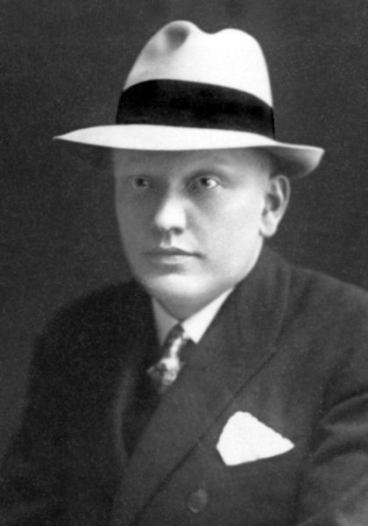
PORTRET PISCA MATE LOVRAKA

Slide 3
ŠKOLA U VELIKOM SELU
Roman “Vlak u snijegu” počinje opisom škole, velike bijele kuće uz cestu iz koje se čuje veseli žamor đaka. Ponosni su na svoju školu u Velikom selu:
“Ideš li posred ceste kroz gornji ili donji kraj Velikog sela, čut ćeš već iz daljine prema sredini sela neki žamor. No, kad se približiš, vidiš: to je velika bijela kuća. U njoj je škola. Kraj škole dvorište, u njemu djeca, đaka više od stotine. Možeš točno razabrati riječi.
Jedni bježe dvorištem. Neki opet skaču preko školskog drva. Ima ih koji preskakuju plotove.”
Glavni likovi romana su Ljuban, Pero i Draga koji su iz zaselka Jabukovac. Svatko od njih ide sam, svojom stranom ceste jer se ljeti dogodila svađa.

Slide 4
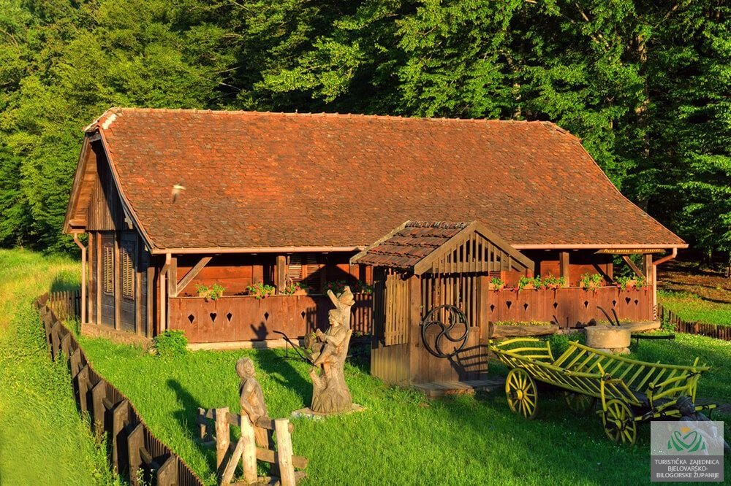
KULTURNI CENTAR MATO LOVRAK

Slide 5
VJENČANJE KAO IGRA
Tijekom ljetnih praznika skupila su se djeca na livadi i dogovarala o igri. Odlučili su pripremiti vjenčanje kao igru. Djevojčice su se posvađale oko uloge mladenke pa je brojalicom odabrana Draga za mladenku. Uloga mladoženje dodijeljena je Peri, a vjenčanje se trebalo održati u malom gaju zvanom Jarek. Tu je čekao mali pop u strahu te mu se činilo da se grmlje miče. Potrčao je prema dječjoj svadbenoj povorci, a po povratku u Jarek ispadne pred njih konjska lubanja. “Svatovi popadaše od straha.”

Slide 6
ZADRUGA LJUBANOVAC
Đaci četvrtog razreda u dogovoru s učiteljem odlučili su osnovati zadrugu. Pero je priželjkivao da bude domaćin te je đacima nudio voće i slatkiše da glasuju za njega.
Učitelj je rekao đacima da je Ljuban odabran za domaćina zadruge. Po povratku kući Pero napadne Ljubana kamenom, a potom i njegov pas.
Na sastanku zadruge Ljuban je pročitao poziv starog liječnika na higijensku izložbu u Zagreb. Odredili su osmi veljače za dan putovanja.

Slide 7
PUTOVANJE U ZAGREB
Ljuban je od ušteđenog novca mjesečne članarine zadruge kupio karte za vlak do Zagreba. Na vlaku je pisalo “Zadruga Ljubanovac”.
Po dolasku u grad đaci su posjetili izložbu, tiskaru novina, tvornicu suhomesnate robe i čokolade. Zanimljiv je njihov doživljaj grada:
“Išla je čudna povorka đačića ulicom i ljudi stadoše u čudu zapitkivati. Život je jednoličan i građani su željni ma kakve novosti. Djeci opet nije bilo lako odgovarati, jer su se zagledala u visoke kuće, crkve i dućane. Okretali se i udarali o plinske svjetiljke…”

Slide 8
KINO-PREDSTAVA
Kad je počeo puhati vjetar i padati snijeg, đaci su u pratnji učitelja krenuli u kino da pogledaju kino-predstavu.
Tijekom projekcije filma učitelju je pozlilo pa je prevezen u bolnicu. Ljuban je preuzeo obveze učitelja. Učitelj mu je kasnije poslao pismo u kojem ga hrabri kao voditelja zadruge. Zadruga se podijeli pa se jedan dio okupio oko Ljubana, a drugi oko Pere na čijoj je strani u početku bila i Draga.
Ljuban je zamolio za pomoć konduktera jer bi vlak mogao stati u snijegu. Skupio je od đaka hranu i višak odjeće da im to podijeli ako vlak bude duže vremena stajao.

Slide 9
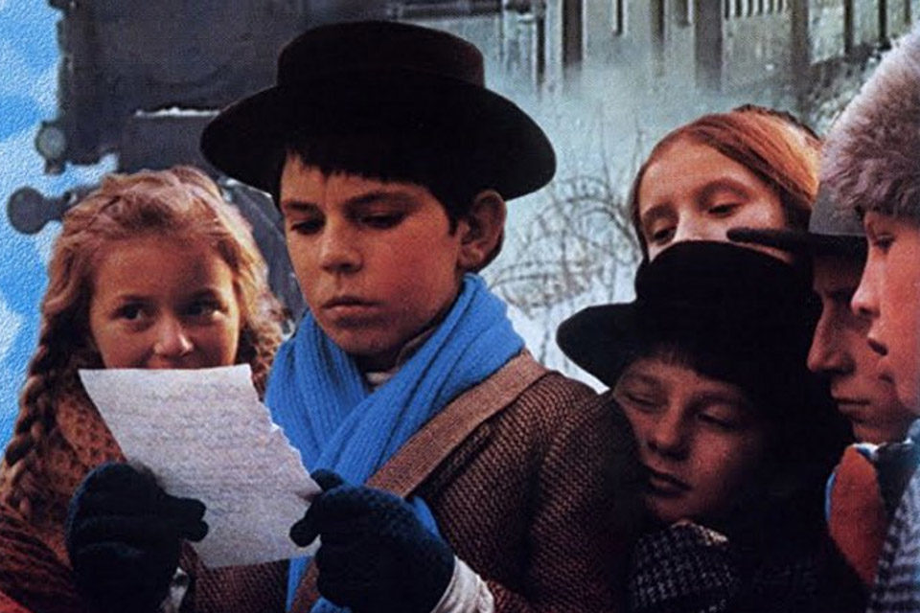
LJUBAN ČITA ĐACIMA UČITELJEVO PISMO / FILMSKA SLIKA IZ FILMA

Slide 10
VLAK U SNIJEGU
Kako je snijeg bez prestanka padao, na tračnicama i oko vagona stvorili su se snježni nanosi. Vlak je vozio sve sporije, a spuštala se noć. Kondukter je rekao Ljubanu:
“Vidiš li, dječače, kako sporo vozimo!? Snježni nanosi prijete sve jače, tako da bismo mogli ostati preko cijele noći negdje nasred polja. Što vas je, djeco, baš danas nosilo u grad?”
Zabrinuo se domaćin, ali reče:
“Ja mislim stići ćemo ipak. Gospodin šef u gradu obećao nam je, ako ustreba, devet strojeva da nas izvuku iz snijega.”

Slide 11
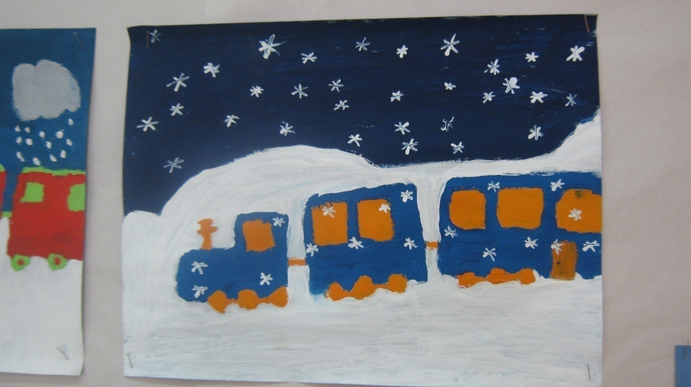
SNJEŽNI NANOSI OKO VAGONA

Slide 12
DOGOVOR ZADRUGE
Nekoliko je puta zaleđeni vlak uspješno probio nanose snijega. A onda je vlak pojurio najvećom snagom, ali se zabio u snježni nanos. Mali su đaci izašli iz vagona na južnu stranu jer je ta strana vlaka bila slobodna.
Sa sjeverne su se strane stroj i prva tri vagona zarili u snijeg do prozora. Djevojčice su se vratile u vagon jer je vani bila jaka studen.
Ljuban je okupio zadrugu na dogovor. Željezničari su imali samo dvije lopate da odgrću snijeg. Predložio im je da i oni pomognu:
“Mi ćemo morati rukama i nogama bacati snijeg i čeprkati prstima oko točkova i osovina. Djeca su se dogovorila kako će se često izmjenjivati. Oni koji ostaju u vagonu bit će lakše obučeni. Koji rade vani, obući će se toplije.”

Slide 13
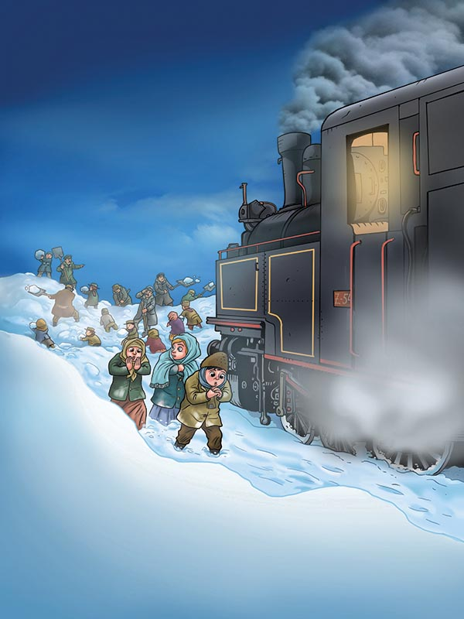
RAD DJEČJIH RUKU

Slide 14
DJEVOJČICA U VRUĆICI
Djevojčica Draga napisala je malo pisamce da je prime natrag u zadrugu. Mirno je sjedila u kutu vagona u vrućici. Jedan zadrugar upozorio je Ljubana da je Dragi jako loše i da bi mogla umrijeti jer ima visoku temperaturu.
Ljuban je isti tren otišao u vagon izbjeglica. Spazivši je zgurenu na klupi, podiže je na ruke i odnese u drugi razred. Slijedilo ga je mnogo djece koja joj darovaše naranču. Djevojčice su joj mijenjale hladne obloge i kasnije joj je pala temperatura.

Slide 15
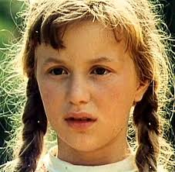
DRAGIN LIK U FILMU “VLAK U
SNIJEGU”

Slide 16
FIĆUK STROJA U LEDENOJ NOĆI
Najednom je fićuk stroja odjeknuo u ledenoj noći. Ozebli su
đaci protrnuli u vagonu. Potom je stigao Ljuban s radnom
smjenom:
“Zadrugo! Čestitam! Svršeno! Slušajte! Pssst!”
Vani je zapištao stroj. Neki su đaci popadali na pod zbog
udarca u vagone. Začuo se i šum tople pare ispod željeznih
cijevi.
“Juhaj!!!” – vrisnuše đačići. Grle se. Skaču. Jure vagonom.
Preskakuju jedan drugoga. I zapjevaše. Otvaraju se vrata.
Ulazi kondukter. Pjeva i on s njima. Već je blizu deset sati.
Vani ledena noć. Stroj pišti. Para krklja u toplim cijevima.-

Slide 17
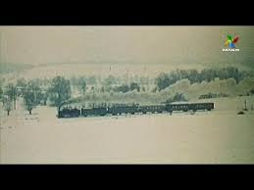
VLAK JURI LEDENOM RAVNICOM

Slide 18
LJUBAN I PERO
Kad je zadruga utonula u san, Pero je krišom ušao u njihov vagon. Obilazio je đake i klupe te opazio jednu s jelom. Krišom je uzeo hranu u njedra. Dok je prolazio, uhvatio je Ljubana za nogu pa je nastala utrka kroz vagone. Pero se zatvorio u toalet i prijetio Ljubanu, koji je likovao pobjedom. Pero je, spazivši Ljubana, skočio iz vagona u dubok snijeg te zaplakao od hladnoće. Ljuban ga je ubrzo izvukao iz snijega. Primio je Peru opet natrag u zadrugu. Ostao je sam spavati.

Slide 19
POVRATAK KUĆI
Vlak je jurio velikom brzinom te su đaci stigli nadomak svojih kuća. Kondukter se oprostio od Ljubana.
Napokon, stigli su u Veliko selo. Perin je otac potražio Peru koji je spuštene glave izašao iz vagona. Draga, Ljuban i Pero s Jabukovca vraćaju se kući vozeći se na saonicama. Opet su zajedno jer su se pomirili.
Dragin je otac poveo Ljubana kući. Ljuban , misleći o vlakovima, utone u san te ga usnulog prenesu u njegovu postelju.

Slide 20
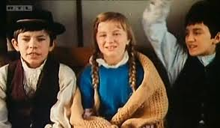
LJUBAN, PERO I DRAGA U FILMU “VLAK U SNIJEGU”

Slide 21
ZADACI ZA UČENIKE
I.SKUPINA
1.Životopis pisca Mate Lovrakai književna djela
2.Dječja igra vjenčanja tijekom ljeta
3.Veliko selo i škola kraj glavne ceste
4.Kako đaci uče u školi dok im predaje učitelj
5.Glavni likovi romana i njihove osobine
II.SKUPINA
6.Osnivanje zadruge Ljubanovac
7.Izbori za domaćina zadruge
8.Pero napadne Ljubana na putu kući
9.Poziv koji Ljuban čita đacima na sastanku zadruge
10.Zadruga s učiteljem kreće na pu u Zagreb
III.SKUPINA
11.Posjete đaka po dolasku u Zagreb
12.Kako đaci doživljavaju Zagreb
13.Događaj tijekom kino-predstave
14.Učitelejvo pismo koje Ljuban čita zadruzi
15.Ljuban ponudi pomoć zadruge ako vlak stane u snijegu
IV.SKUOINA
16.Dogovor zadruge o čišćenju snijega s tračnica
17.Djevojčica Draga u vrućici
18.Vlak je ponovno krenuo
19.Ljuban pobjeđuje Peru u vlaku
20.Povratak đaka kući

Slide 22
INFORMACIJSKI IZVORI
Nemec, K.(2000.): Leksikon hrvatskih pisaca, Zagreb, Školska knjiga (429.-430.)
Lovrak, M. (1987.): Vlak u snijegu, Biblioteka Vjeverica
Relja, P (1976.): Vlak u snijegu, dugometražni igrani film, Croatia film
https://hr.wikipedia.org/wiki

